Slide 1
اختلال التوازن الهرموني في النبات بزيادة CO₂ بوصفه احد مظاهر التغير المناخي
ورشة عمل يلقيها أ.م.د.بشير عبدالله ابراهيم يوم الأحد 15\12\2024

Slide 2
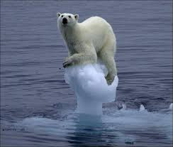
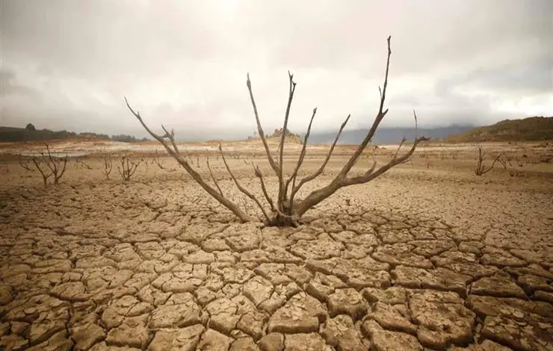
التغير المناخي:غول قادم قد يجعل كوكبنا الجميل غير صالح للحياة
المناخ: هو حالة الطقس العامة لمدة طويلة، ويمكن أن يشمل هطول الأمطار و درجة الحرارة والرياح والثلوج وأي حالة طقس أخرى.
التغير المناخي هو تغير طويل الأمد في أنماط الطقس، وتعد زيادة تركيز غازات الدفيئة، مثل ثنائي أوكسيد الكاربون، السبب الرئيس لهذا التغير، يؤثر التغير المناخي في الجوانب الحياة المتعددة، بما في ذلك الزراعة والصحة والاقتصاد.

Slide 3
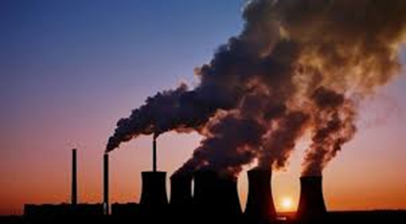
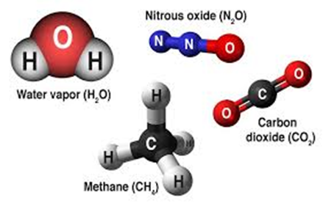
اسباب التغير المناخي:
1- الظواهر الطبيعية مثل التغيرات في نشاط الشمس والانفجارات البركانية على الارض.
2- الأنشطة البشرية (الصناعية)، فمنذ القرن التاسع عشر صارت الأنشطة البشرية هي العامل الرئيس لتغير المناخ، وهذا ناتج اساساً عن حرق الوقود الأحفوري مثل الفحم والنفط والغاز. وهذا يزيد من تركيز غازات الدفيئة.
ومنها
CO2
والميثان
وأوكسيد النتروز
وHFCs
وPFCs
و SF6

Slide 4
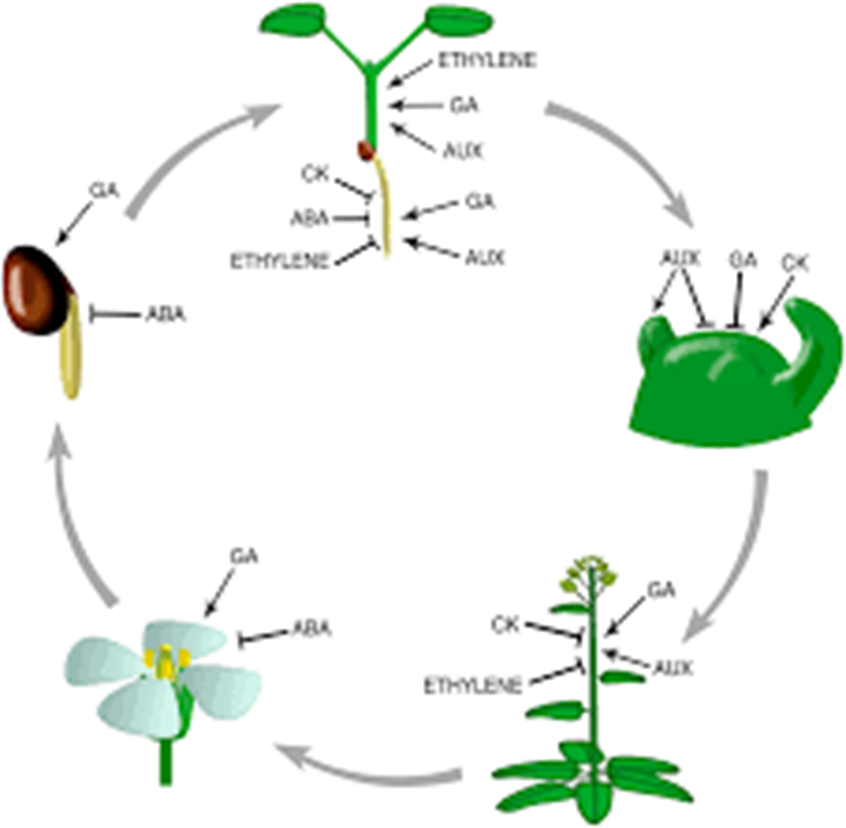
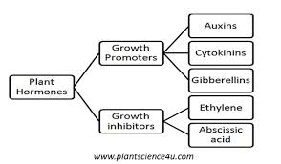
الهرمونات النباتية: مركبات عضوية غير مغذية بتركيزات قليلة جداً تنشط أو تثبط أو تحور النمو ولها دخل كبير في الأستجابة للظروف البيئية.
مفاهيم اساسية:
التوازن الهرموني: هو حالة الاتزان بين نشاط مشجعات النمو ومثبطاته وتعتمد على المرحلة العمرية للنبات والتركيب الوراثي والظروف البيئية، والتدخل الخارجي سواء كان بمنظمات النمو أو بأي وسيلة اُخرى تزيح كفة التوازن الهرموني، فتحدث خلالاً في هذا التوازن، ويترتب عليه استجابات مختلفة.
اجهاد اختلال التوازن الهرموني: هو أحد أنواع الإجهادات التي يتعرض لها النبات وتتمثل في عدم انتظام التوازن الهرموني حسب المرحلة العمرية للنبات وحاجته لنوع معين من الهرمونات وبتركيز معين، مثلاً في مرحلة النمو الخضري يجب ان تكون الغلبة لمشجعات النمو ولكن عند اختلال التوازن الهرموني قد تكون الغلبة لمثبطات النمو مما ينعكس في تقزم النمو او تشوهه وضعفه وعدم الحصول على المساحة الورقية المطلوبة ولا تركيز الكلوروفيل وغيرها من مقومات النمو الخضري الذي ينعكس أثره في النمو الجذري والثمري.

Slide 5
ايجابيات زيادة CO₂
ان زيادة CO₂ لها اوجه متعددة بالتأثير في التوازن الهرموني ومن ثم نمو النباتات وانتاجيتها، فهي تزيد الهرمونات المشجعة للنمو الخضري وتقلل مثبطاته وبذلك تحفز عمليات مهمة مثل:
انتاج الكلوروفيل والحفاظ عليه من التحلل.
زيادة كفاءة عملية البناء الضوئي.
زيادة امتصاص العناصر المغذية من التربة.
حفظ التوازن المائي.
زيادة كفاءة عمليات النقل داخل النبات.
وهذا كله يعني زيادة الكتلة الحية المنتجة من وحدة المساحة.

Slide 6
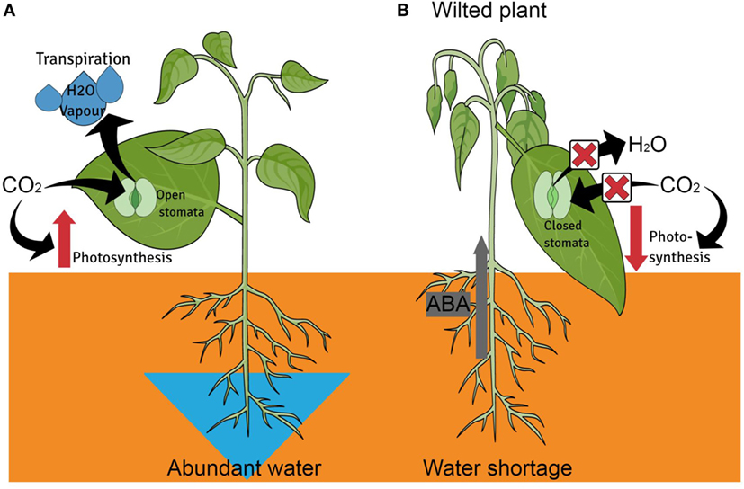
سلبيات زيادة CO₂
المبالغة في تحفيز النمو الخضري، وحصول تظليل للأوراق السفلى والتجاوز على مرحلة النمو الثمري وبالتالي انخفاض دليل الحصاد رغم زيادة المادة الجافة الكلية.
ورغم ان زيادة CO₂ تزيد من تحمل النبات للإجهاد الحراري إلا ان الحرارة المرتفعة لا تعني فقط اجهاد حراري للنبات لكنها تعني ايضاً اجهاد رطوبي بنقص الماء نتيجة التبخر السريع وهذا يعني زيادة تملح التربة بسبب تراكم الاملاح وما يجره من اجهاد ايوني واكسدي، هذا الاختلال في التوازن الهرموني والتغذوي والأكسدي لا يمكن التنبؤ بنتائجه بدقة، لكنه بشكل عام خلل في النظام ويعيق النمو الصحي للنبات.
زيادة قابلية النبات للإصابة بالامراض الفطرية الخطيرة.
وعليه فان مواجهة زيادةCO₂ بالوسائل المتاحة كلها تعد ضرورة وليس ترفاً، فقد يحصل تغير دائم في المناخ لا يمكن الرجوع عنه، مثل الفيضانات الكبيرة والاعاصير والحرائق وموجات الجفاف والغبار وما يترتب عليها من مجاعات وكوارث مركبة.

Slide 7
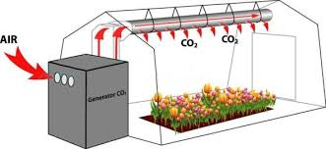
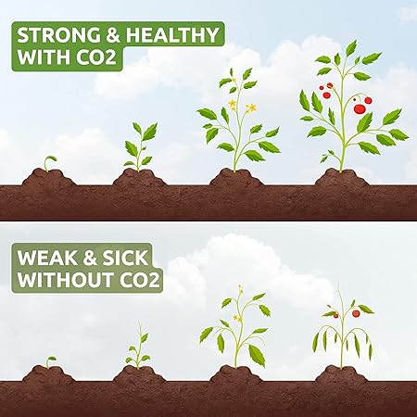
الأثر غير المباشر لزيادة CO₂ في تغير التوازن الهرموني
يكون هذا عن طريق زيادة معدل البناء الضوئي:
توفير كتل بنائية لزيادة انقسام الخلايا ومن ثم زيادة حجم الانسجة التي تتطلب تفعيل نشاط الهرمونات النباتية المشجعة للنمو وكبح مثبطات النمو وكذلك توفير المواد الاساس لبناء الهرمونات وبذلك يزداد نشاط الانسجة الفعالة في تصنيع هذه الهرمونات، مثل الأنسجة المرستيمية في قمم السوق النباتية أو نهايات الجذور وغيرها من الانسجة التي تعد مصانع للهرمونات النباتية.
التدخل في انتقائية نظام النقل للهرمونات وبذلك يتغير التوازن الهرموني في النباتات عن طريق التحكم في نوعية وكمية الهرمون المنتقل.
قد تزداد حموضة المياه وبالتالي التربة مما يعني سمية بعض العناصر (Fe وMn وZn وCu) للنباتات وانخفاض جاهزية عناصر اخرى (P وCa وMo) وتداخل هذه العناصر مع الهرمونات النباتية يحدث خلالاً في النمو.

Slide 8
الأثر المباشر لزيادة CO₂ في تغير التوازن الهرموني

Slide 9
1-زيادة تركيز الهرمونات المشجعة للنمو والبعض من المثبطة
عملت على تراكم مستويات عالية من الأوكسين، والجبريلين، والسايتوكاينين في الأوراق، وقد يكون هذا بسبب زيادة مستويات نسخ الجينات المشاركة في تخليق هذه الهرمونات ونقلها.
2-مقاومة مسببات الأمراض
زادت حامض الساليسيليك (SA) وثبطت حامض الجاسمونك (JA) ، وذلك عبر تفعيل إشارات SA وتثبيط مسار JA، وبالتالي تمت مقاومة بعض الأمراض، في حين يتم تعزيز حدوث الأمراض الفطرية وزيادة شدتها، مثل مرض العفن الرمادي Botrytis cinerea وهو من أخطر الامراض الفطرية الواسعة الانتشار حول العالم والتي تهدد وجود المحاصيل، وهذا يشير الى امكانية حصول خسائر كبيرة في المحاصيل بسبب انتشار الامراض الفطرية نتيجة زيادة تركيزاتCO₂ في البيئة.

Slide 10
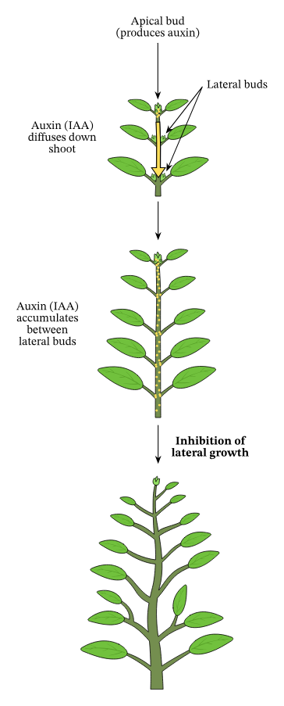
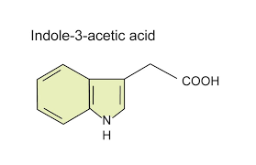
الأوكسينات (IAA) Auxins
مجموعة مهمة من الهرمونات النباتية تعمل على تنظيم تكوين الجذور والفروع والنمو وهي تعمل اما بالتعاون أو بالضد من السايتوكاينينات في مختلف العمليات الخلوية أو الفسيولوجية مثل الدورة الخلوية، وتمدد الخلية، والسيادة القمية، وتطور الأوراق، والتطور الجنيني أثناء نضج البذور وبنية نظام الجذور وكفاءة النبات في امتصاص المغذيات والماء.
ارتفاع تركيزCO₂ يحفز تخليق الأوكسينIAA) ) في البراعم. إن وفرة الكلوكوز والسكروز في النبات والتي قد تأتي من وفرة CO₂ في البيئة التي تقود إلى تحفيز التخليق الحيوي للأوكسين، على الرغم من أن السكروز له تأثير أكبر في التخليق الحيوي للأوكسين.

Slide 11
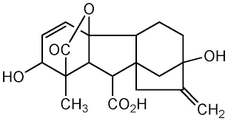
الجبرلينات Gibberellins(GAs)
هي مجموعة كبيرة جداً من الهرمونات النباتية وجد 136 نوعاً منها تم تحديده في 128 نوعاً نباتياً، الا ان عدداً قليلاً منها فقط نشط بيولوجياً مثلGA1 و GA3 و GA4 و GA7وقد وجد ان إنتاج GAs لا يقتصر على النباتات بل انتجته أنواع مختلفة من البكتريا وبعض الفطريات.
تعمل الأنواع النشطة بيولوجياً من الجبريلينات على تحفيز إنبات البذور واستطالة الساق والتحكم في الإزهار وتكوين الثمار والعديد من العمليات الفسيولوجية والتطورية في النباتات عن طريق تحفيز تحلل بروتيـــــــــــــــنات DELLA، هذه البروتينات تعد من المكونات الرئيسة لمسارات الإشارات الهرمونية في النباتات. تنظمGAs أيضاً تكيف النبات مع الضغوط الحيوية وغير الحيوية.
التركيز المرتفع من CO₂ يزيد تركيزGAs، وقد وجد دور مهم لـثنائي أوكسيد الكاربون بالتركيز المرتفع بوصفه إشارة تسمح بمعدلات نمو أعلى للنباتات التي تعاني من مستويات منخفضة من GA₃، إذ يحفزCO₂ تراكم الكتلة الحيوية بطريقة مستقلة عن GA₃ بتنظيم التعبير عن الجينات المرتبطة بالنمو.

Slide 12
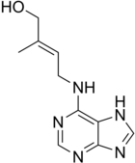
السايتوكاينينات Cytokinins(CK)
ادوارها متعددة في النباتات، منها زيادة تركيز صبغة الكلوروفيل، وتحفيز انقسام الخلايا، فضلاً عن تأثيرها في التداخل مع الهرمونات النباتية الأخرى. مثل تآزر فعلها مع الاوكسين في انقسام الخلايا وتضادهما في السيادة القمية، تعمل السيتوكاينينات على تحفيز تكون الكلوروفيل والحفاظ عليه من التحلل وفي نقل نواتج التمثيل الضوئي وتراكمها، والتأثير في العمليات الفسيولوجية والكيميائية الحيوية ونشاط الإنزيمات. والسايتوكاينينات تؤخر الانخفاض الناتج عن الشيخوخة في مستويات النتروجين والبروتين وانزيم ribulose-1,5-bisphosphate carboxylase/oxygenase (Rubisco)، ومن ثم في معدلات التمثيل الضوئي، وبذلك تساعد في تأخير شيخوخة النباتات في المراحل المتقدمة من عمرها، وتتم هذه العمليات بتنظيم التعبير الجيني للجينات المتعلقة بعملية امتصاص النتروجين وتثبيت الكاربون.
ان نشاط السايتوكاينين في النبات يكون متأثراً بعوامل داخلية متمثلة بالتوازن الهرموني وخارجية مثل المدة الضوئية وشدة الاشعاع الشمسي والاجهادات المختلفة ووفرة المغذيات وكذلك المرحلة العمرية للأنسجة والنبات بأكمله،
ارتبط تأثير CO₂ المرتفع بنمو الجذور وزيادة محتوى حامضIAA والأيزوبنتينيل أدينوزين (iPA) عن طريق تنظيم الجينات المسؤولة عن تخليق الأوكسين وتخليق السايتوكاينين وتقليل جينات تحلل السايتوكاينين، ولذلك فان زيادة النمو بفعل زيادة CO₂ لها اوجه متعددة منها زيادة وفرة المواد الاساسية لبناء الخلايا ومن ثم بناء الانسجة، وتغيير التوازن الهرموني لصالح زيادة نمو النبات بزيادة نشاط اهم هرمونين لزيادة انقسام الخلايا وهما السايتوكاينين والاوكسين.

Slide 13
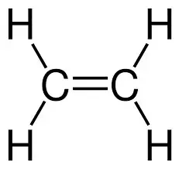
الاثيلين Ethylene(ET)
الإثيلين هو الوحيد من بين الهرمونات النباتية الذي يكون بالحالة الغازية، وله ادوار في عمليات فسيولوجية متعددة مثل التزهير وانضاج الثمار وتحفيز استجابات النبات ضد الاجهادات البيئية، مثل الحرارة المرتفعة والمنخفضة والجفاف والملوحة والمعادن الثقيلة واجهاد الفيضان. تسهم مستويات ET المرتفعة في زيادة تحمل الإجهاد الملحي إذ يعمل على توازن الصوديوم : البوتاسيوم وإنتاج الجذور الحرة (ROS)، كذلك في استجابة النباتات للإشعة فوق البنفسجية، ونقص المغذيات وهجمات مسببات الأمراض والجروح الميكانيكية.
النباتات المزروعة تحت مستويات مرتفعة من CO₂ قادرة على انتاج مستويات عالية من الإثيلين، وذلك عن طريق تحويلACC (مركب وسطي) إلى اثيلين، يتم هذا التحويل بوساطة إنزيم ACC oxidase الذي يتم التعبير عنه بشكل كبير عند تعرض النباتات لثنائي أوكسيد الكاربون، هذا الإنزيم يستجيب طردياً مع تركيزات CO₂، وبالتالي يسهم في زيادة إنتاج الإثيلين.
أن الزيادة في إنتاج الاثيلين لها خصوصية في نباتات الرز إذ تسرع النمو والتطور تحت تأثير CO₂ الذي يسرع عملية نمو الاشطاء وزيادة عددها، وهذا قد يؤدي إلى زيادة محصول الحبوب. والاثيلين يعد الهرمون الرئيس المشارك في تحمل درجات الحرارة المرتفعة الناتجة عن زيادة تركيز CO₂.

Slide 14
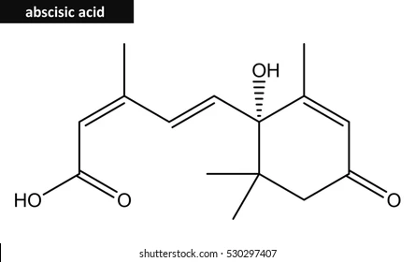
حامض الابسيسك Abscisic Acid(ABA)
قد يسمى بهرمون الإجهاد فهو يتراكم في النباتات عند تعرضها له، ويغلق الثغور للحد من فقد الماء، ويرافق ذلك عملية دفاعية ضد الميكروبات، ويمكن أن يعزز تراكم البولي امينات polyamines والسفونكولبيدات sphingolipids والبرولين proline وميثيل جاسمونيت (MJ) وحامض الساليسيلك (SA) وايضاً مضادات الأكسدة وبروتينات الصدمة الحرارية وتقوية شمع طبقة الكيوتكل (cuticular waxes)، والتي تمكن النباتات من تحمل اضرار الإجهاد غير الحيوي نسبياً.
ارتفاع مستوىCO₂ يثبط تراكم حامض ABA وهذا يُعزى إلى تثبيط التعبير الجيني للجينات المسؤولة عن تصنيع حامض ABA وفي الوقت نفسه زيادة التعبير الجيني للجينات المسؤولة عن هدم هذا الحامض، أن انخفاض تراكم حمض الأبسيسك قد يؤخر شيخوخة النباتات تحت تركيزات CO₂ المرتفعة، لكنه يحرم النبات من ميزات حامض ABA في تحمل النبات للاجهادات المختلفة.
وهذا يعني خسارة لميزات تتحقق للنباتات عند وجود حامض ABA بالتركيزات والتوقيتات المناسبة مثل التوازن المائي ونضج الثمار وغيرها التي تحدث بصورة طبيعية دون تدخل زيادة غاز CO₂ في خفض مستويات هذا الهرمون.

Slide 15
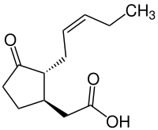
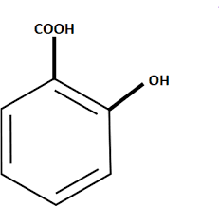
حامض Salicylic(SA) و حامض jasmonic (JA)
للساليسلك أدوار مهمة في امتصاص المغذيات والنمو والتأثير في بناء صبغات الكلوروفيل والكاروتين وزيادة سرعة عملية البناء الضوئي والتزهير وإنتاج الأثيلين والتوازن الهرموني وحركة الثغور وزيادة تحمل النبات للأجهادات البيئية وزيادة الكتلة الحيوية واستحثاث الدفاعات الطبيعية للنبات ضد المسببات المرضية.
تعد JAs من المركبات الفينولية المهمة في النباتات وتدخل في التوازن الهرموني والاستجابة للظروف البيئية المحيطة، وتقلل من الآثار الضارة للملوحة عند رشها على النبات، ولها دور مهم في تحفيز المقاومة الجهازية المكتسبة لمختلف مسببات الأمراض على نطاق واسع في النباتات. أن تطور الجنين والأعضاء التكاثرية، وتحديد جنس الازهار، وإنبات البذور وتطور الشتلات ونمو الجذور ونضج الثمار وحركة الأوراق والشيخوخة والاستجابة للجاذبية وتكوين الدرنات تتم بتدخل JAs.
هنالك بعض الغموض في تأثير زيادة غاز CO₂ في حامض salicylic (SA) و حامض jasmonic (JA)، لكن عموماً فان التصور حول هذا الموضوع هو ان ارتفاع مستوى CO₂ يحفز تخليق حامض SA وهذا يؤدي إلى تثبيط انتاج حامض jasmonic، تمنع زيادة CO₂ تراكم حامض JA في أوراق الشاي عن طريق تثبيط نشاط انزيم lipoxygenase (LOX) أونسخه وهو يعد أحد الإنزيمات الرئيسة في تصنيع هذا الهرمون.

Slide 16
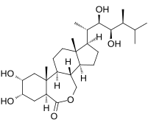
البراسينوسترويدات Brassinosteroid (BR)
اكتُشفت BRs في حبوب لقاح نبات السلجم Brassica napus بقدرتها على تنشيط النمو. تعمل BRs بوصفها محفزات لاستطالة الخلايا النباتية وانقسامها، واكتشف عدد كبير من BRs المتنوعة كيميائياً في المملكة النباتية، بما في ذلك الطحالب الخضراء، وعثر عليها في جميع أجزاء النباتات مثل الأوراق والسوق والجذور والأزهار وحبوب اللقاح والبذور. وهي مجموعة من الهرمونات الستيرويدية المهمة في عمليتي نمو النبات وتطوره، ولها أهمية في تكاثر النباتات وللنباتات التي تنمو تحت شدة اضاءة منخفضة، ورغم وجودها في اجزاء النبات جميعها الا انه تم اكتشاف تركيزات أعلى بكثير في البذور وحبوب اللقاح والفاكهة.
بين الباحثين Wu et al. (2019) أن الجينات المشاركة في مسارات تصنيع BRs المبكرة والمتقدمة تُنظم وتتناسب طردياً مع تركيزاتCO₂ المرتفعة، وهذا يؤدي إلى زيادة تركيز BRs.

Slide 17
وشكراً لكم على حسن الاصغاء
شكراً لكم على حسن الإضغاء

